Slide 1



Дослідження моделей прогнозування захворювань для раннього виявлення ризиків та покращення медичної діагностики
Виконала:Потьомкіна Катерина Олексіївна , група ІПЗм-23-4
Науковий керівник: д.т.н, проф., Кирило Сергійович Смеляков
23 червня 2025

Slide 2

Мета роботи
Дослідження та порівняння моделей машинного навчання для прогнозування ризику діабету з метою визначення оптимального алгоритмічного підходу для застосування в клінічній практиці.
2

Slide 3
Актуальність проблеми
Епідеміологічні показники:
Понад 537 мільйонів дорослих із діабетом у світі (2021 р.)
Прогноз зростання до 783 мільйонів до 2045 року
Діабет є 7-ою провідною причиною смертності у світі
Ситуація в Україні:
Понад 1.3 мільйона зареєстрованих хворих (2022 р.)
Реальна кількість може перевищувати 2 мільйони осіб
До 50% випадків діабету 2 типу залишаються недіагностованими
Медико-економічний тягар:
Ускладнення діабету: ретинопатія, нефропатія, нейропатія
Збільшення смертності у 2-3 рази
Скорочення тривалості життя на 8-10 років
Значні витрати системи охорони здоров'я
3

Slide 4
Постановка задачі
Проблема: Зростає кількість випадків діагнозу діабету — важливо впроваджувати машинне навчання для раннього прогнозування та профілактики.
Мета дослідження: Дослідити ефективність моделей ML для прогнозування діабету, побудувати 3 моделі та порівняти їх точність.
Задачі:
Побудувати логістичну регресію, дерево рішень і XGBoost
Навчити моделі на медичних даних
Оцінити якість прогнозування (точність, AUC, чутливість, специфічність)
Визначити найбільш ефективну модель
Очікуваний результат: Визначення найбільш ефективної моделі для медичної практики прогнозування діабету.
4

Slide 5
Методологія
🔹 Моделі: — Логістична регресія — Дерево рішень — XGBoost
🔹 Набір даних: "Diabetes 130-US Hospitals (1999–2008)" — 101 766 госпіталізацій з діагнозом діабету — Витяг із бази Health Facts (Cerner, США) — 55 характеристик: вік, стать, расові дані, аналізи, діагнози, медикаменти тощо — Відібрані лише повноцінні звернення (1–14 днів, без летального кінця)
5

Slide 6
Методологія
🔹 Попередня обробка: — Видалено ознаки з великим % пропусків (наприклад, вага — 97%) — Враховано тільки перше звернення кожного пацієнта — Видалено дані про летальні випадки та хоспіс — Результат закодовано як бінарну змінну
🔹 Підготовка до навчання: — One-hot кодування категоріальних змінних — Масштабування числових ознак
— Розподіл на тренувальний/тестовий набір (80/20)
6

Slide 7
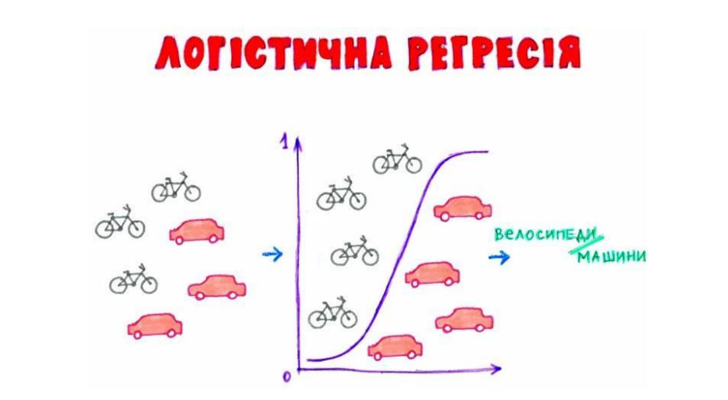
Логістична регресія (Logistic Regression)
📌 Суть моделі:
Це проста модель для класифікації, яка оцінює ймовірність того, що подія відбудеться (наприклад, повторна госпіталізація — так або ні).
Замість прямої лінії, як у звичайній регресії, логістична регресія використовує S-подібну (сигмоїдну) криву, щоб перетворити будь-яке значення у діапазон [0, 1].
Значення >0.5 → клас 1, ≤0.5 → клас 0.
✅ Переваги:
Швидка у виконанні.
Добре працює при лінійній залежності між ознаками та результатом
7

Slide 8
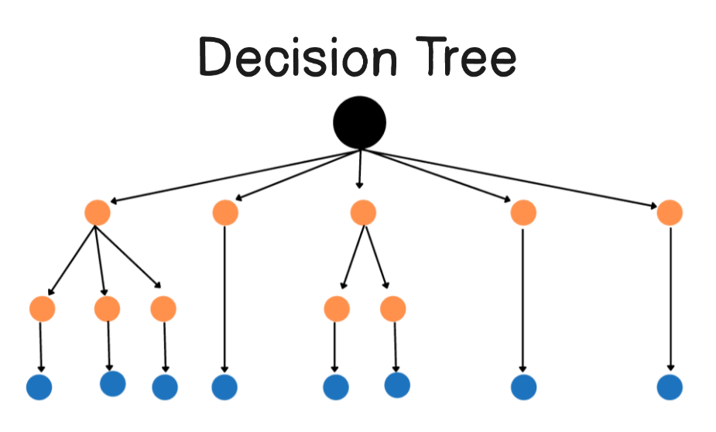
Дерево рішень (Decision Tree)
📌 Суть моделі:
Модель імітує процес ухвалення рішень, як людина.
Розбиває дані на підгрупи, ставлячи питання ("чи більше за", "чи рівне", і т.д.).
Рішення приймаються шляхом спуску від кореня до листка дерева.
✅ Переваги:
Інтуїтивно зрозуміле (візуально легко пояснити).
Працює з як числовими, так і категоріальними даними.
Не потребує масштабування даних.
8

Slide 9
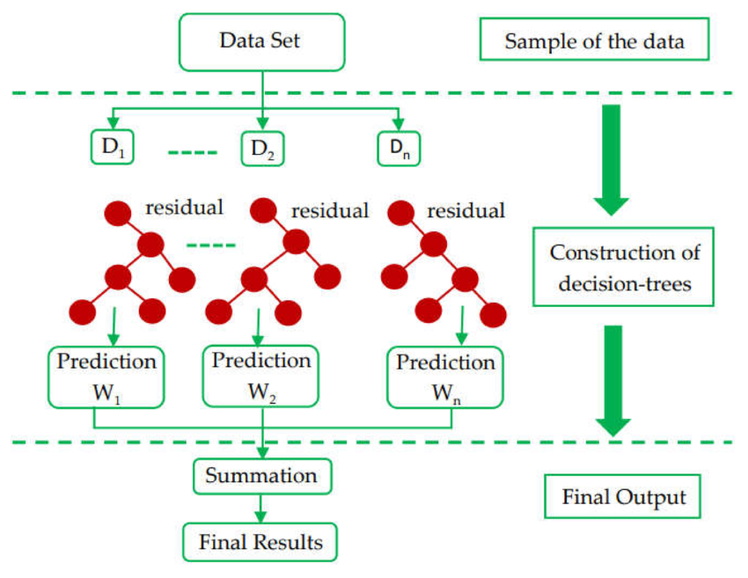
XGBoost (Extreme Gradient Boosting)
📌 Суть моделі:
Це потужна ансамблева модель, яка створює кілька дерев, де кожне наступне дерево виправляє помилки попередніх.
Заснована на градієнтному бустингу — підхід, що комбінує багато слабких моделей у сильну.
✅ Переваги:
Дуже висока точність на практиці.
Добре працює з нелінійними залежностями.
Має вбудований механізм боротьби з перенавчанням.
9

Slide 10
Опис програмного забезпечення, що було використано у дослідженні
📌 Розробка моделі виконувалась за допомогою мови програмування Python — через її зручність і популярність у задачах машинного навчання.
📌 Для побудови моделей використано бібліотеки:
• scikit-learn — для логістичної регресії та дерева рішень,
• XGBoost — для побудови моделі градієнтного бустингу.
📌 Візуалізація результатів здійснювалась із застосуванням бібліотеки Matplotlib.
📌 Процес включав етапи: підготовка даних, тренування моделей, оцінка якості та порівняння результатів.
10

Slide 11
Зміст проведеного експерименту
📌 Методи: Логістична регресія, дерево рішень, XGBoost.
📌 Вхідні дані: Набір медичних даних пацієнтів із позначками повторної госпіталізації.
📌 Критерії оцінки: Accuracy, Precision, Recall, F1-score, ROC AUC.
📌 Послідовність:
Розбиття даних на тренувальну і тестову вибірки;
Навчання моделей;
Оцінка якості на тестових даних;
Побудова ROC-кривих і таблиць результатів.
📌 Вимірювання: Відстеження метрик точності і здатності моделей відрізняти позитивний клас.
11

Slide 12
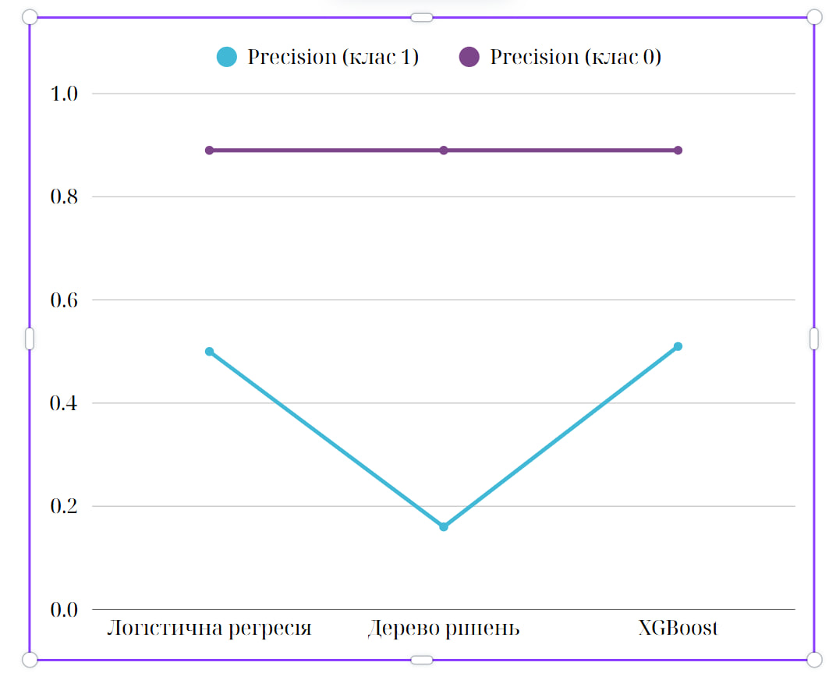
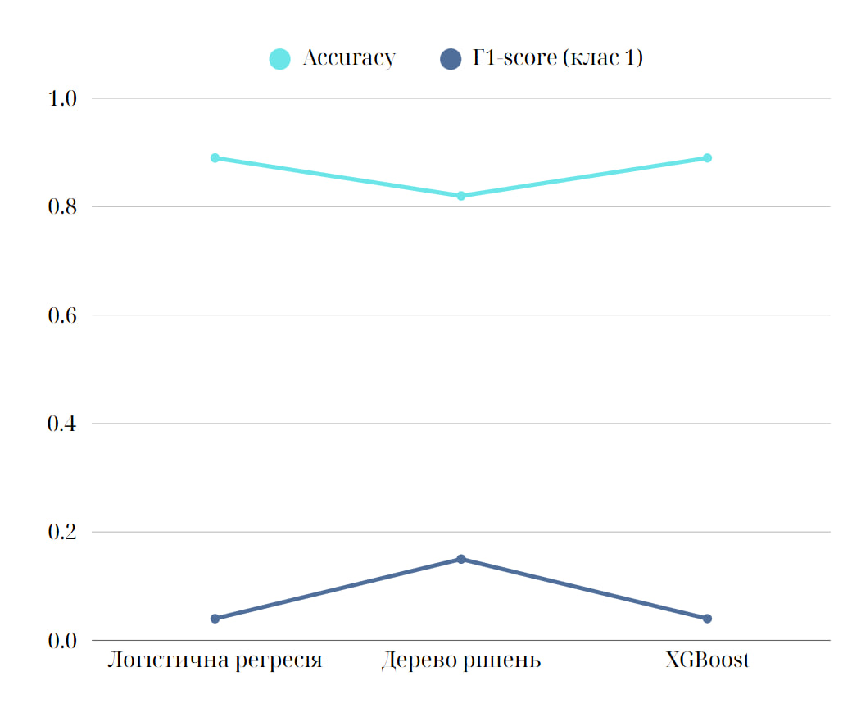
Результати експерименту
12

Slide 13
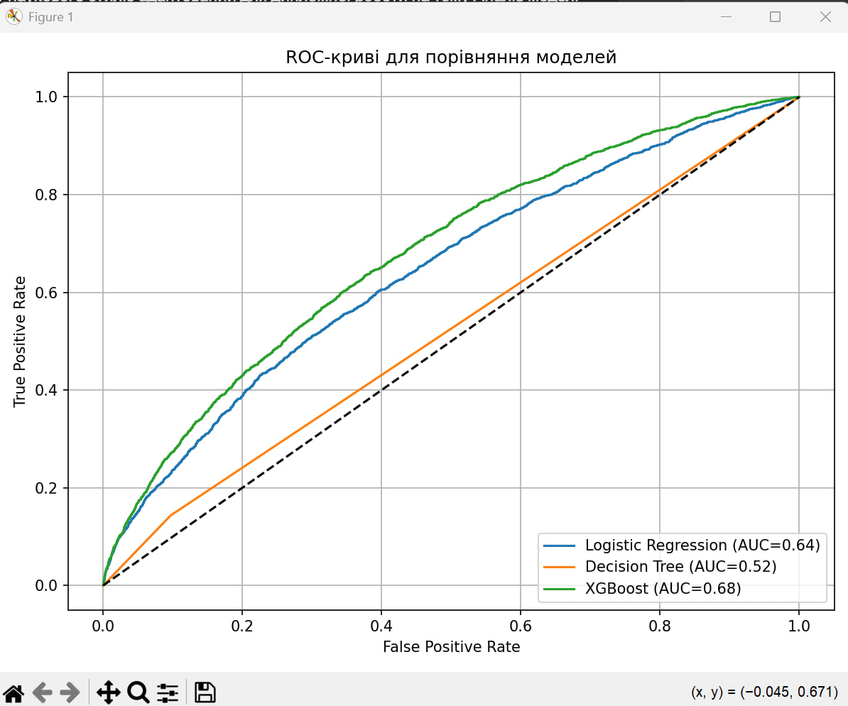
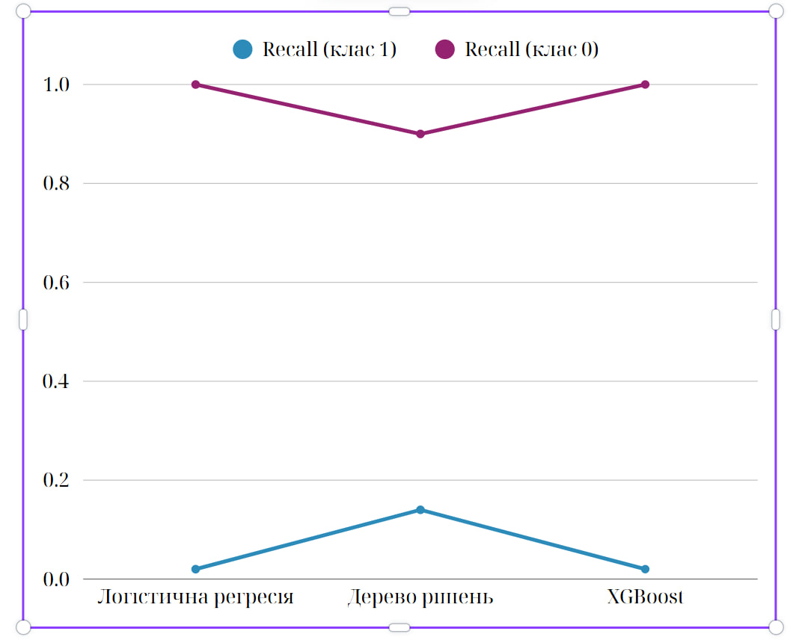
Результати експерименту
ROC-криві візуалізують здатність моделей розрізняти класи при різних порогах класифікації.
Діагональна лінія — випадкове прогнозування (AUC = 0.5), а ідеальний класифікатор має AUC = 1.0.
13

Slide 14
Результати експерименту
📌Логістична регресія і XGBoost мають високу загальну точність (89%)
.XGBoost має найкращий ROC AUC (0.68), тобто найкращу здатність ранжувати ризики.
📌Дерево рішень має нижчі показники, але кращий баланс між точністю та повнотою.
📌Моделі демонструють низьку чутливість (Recall) до позитивного класу, що є проблемою для практичного застосування.
📌Результати вказують на необхідність подальшої оптимізації моделей.
14

Slide 15
Аналіз отриманих результатів
✅ Моделі відповідають меті дослідження — оцінити можливість прогнозування повторної госпіталізації.
✅ XGBoost показав найкращі результати за ROC AUC, підтверджуючи ефективність ансамблевих методів.
✅ Низька чутливість сигналізує про потребу у доопрацюванні або балансуванні даних.
✅ Отримані результати узгоджуються з відомими особливостями моделей машинного навчання у медичних задачах.
15

Slide 16
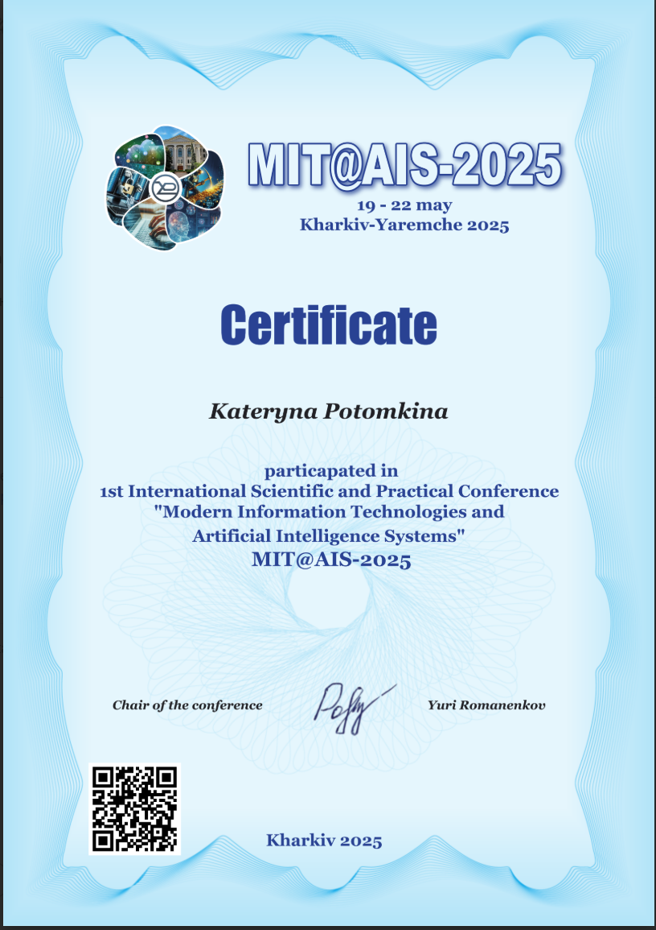
Публікація результатів
16

Slide 17
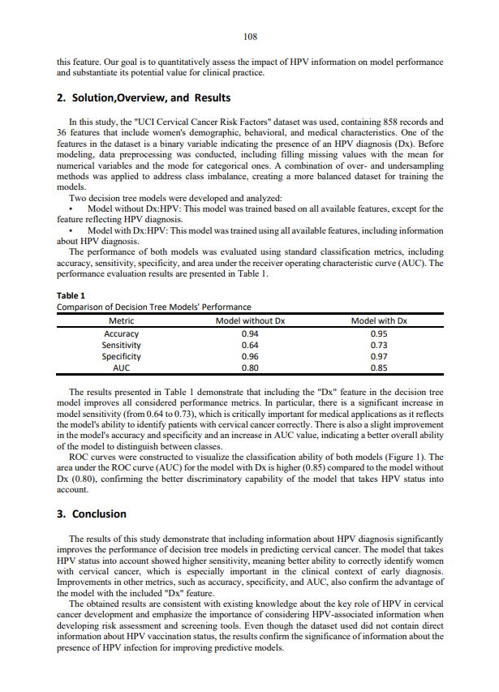
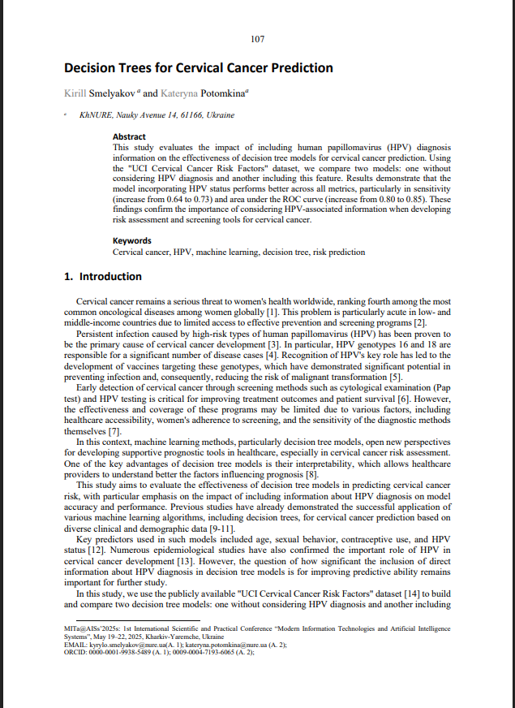
Публікація результатів
17

Slide 18
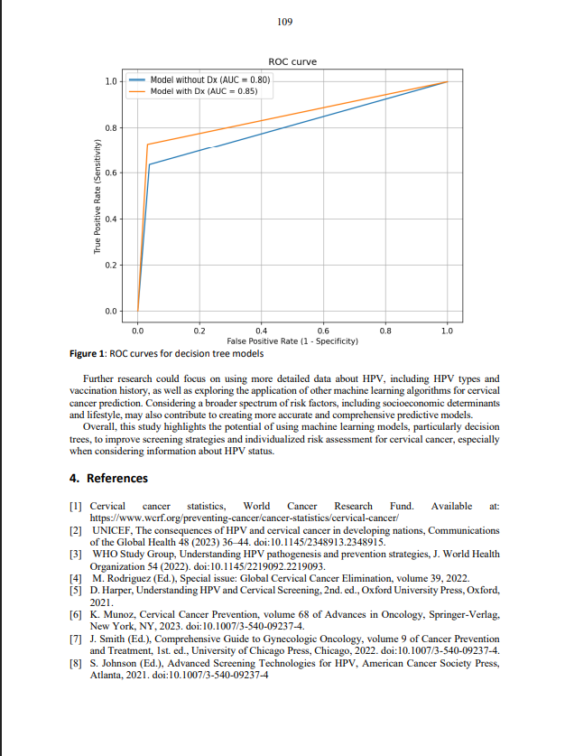
Публікація результатів
18

Slide 19
Підсумки
📌Отримані результати є реалістичними та демонструють потенціал використання ML-моделей для прогнозування ризику повторної госпіталізації.
📌Модель XGBoost виявилась найбільш перспективною, але загальна низька чутливість вказує на необхідність покращень.
📌Подальший розвиток: використання додаткових ознак, балансування класів, тонке налаштування моделей.
📌Важливо продовжувати дослідження для підвищення клінічної значущості моделей та впровадження їх у медичну практику.
19

Slide 20
Дякую за увагу!
20

